Slide 1

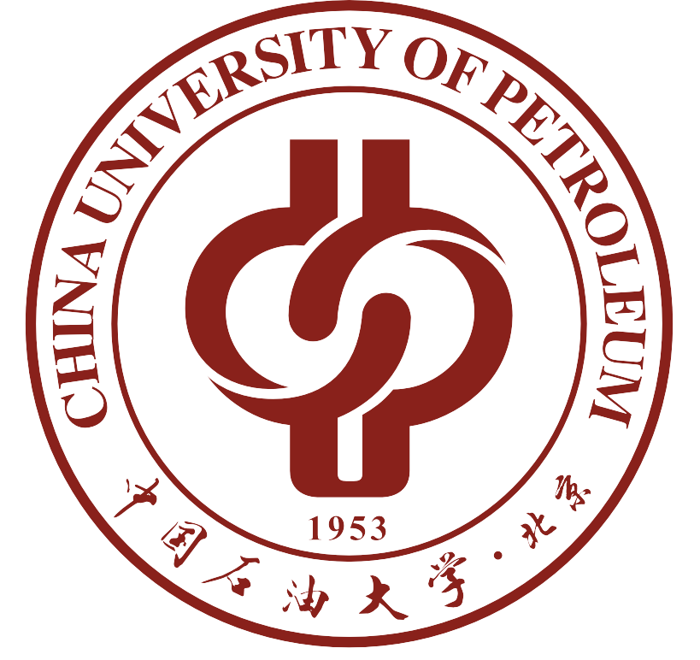
中国石油大学（北京）
克拉玛依校区
厚积薄发 开物成务

